Slide 1
"ARES":
Стресс-дифрактометр
для реакторного
комплекса ПИК
Алексей Е. Соколов
ПИЯФ НИЦ КИ

Slide 2
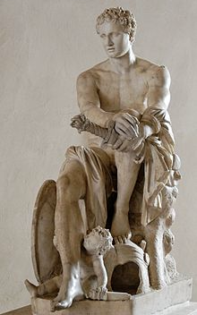
A
R
E
S

Slide 3
Analyse von
Rest-
Eigen-
Spannung

Slide 4
Aнализатор
Остаточных
Внутренних
Напряжений

Slide 5
Внутренние напряжения
Напряжения I типа: Макронапряжения, возникающие на расстояниях, сравнимых с размером образца.

Slide 6
Внутренние напряжения
Напряжения II типа: Микронапряжения, возникающие на расстояниях, сравнимых с размером зерна.

Slide 7
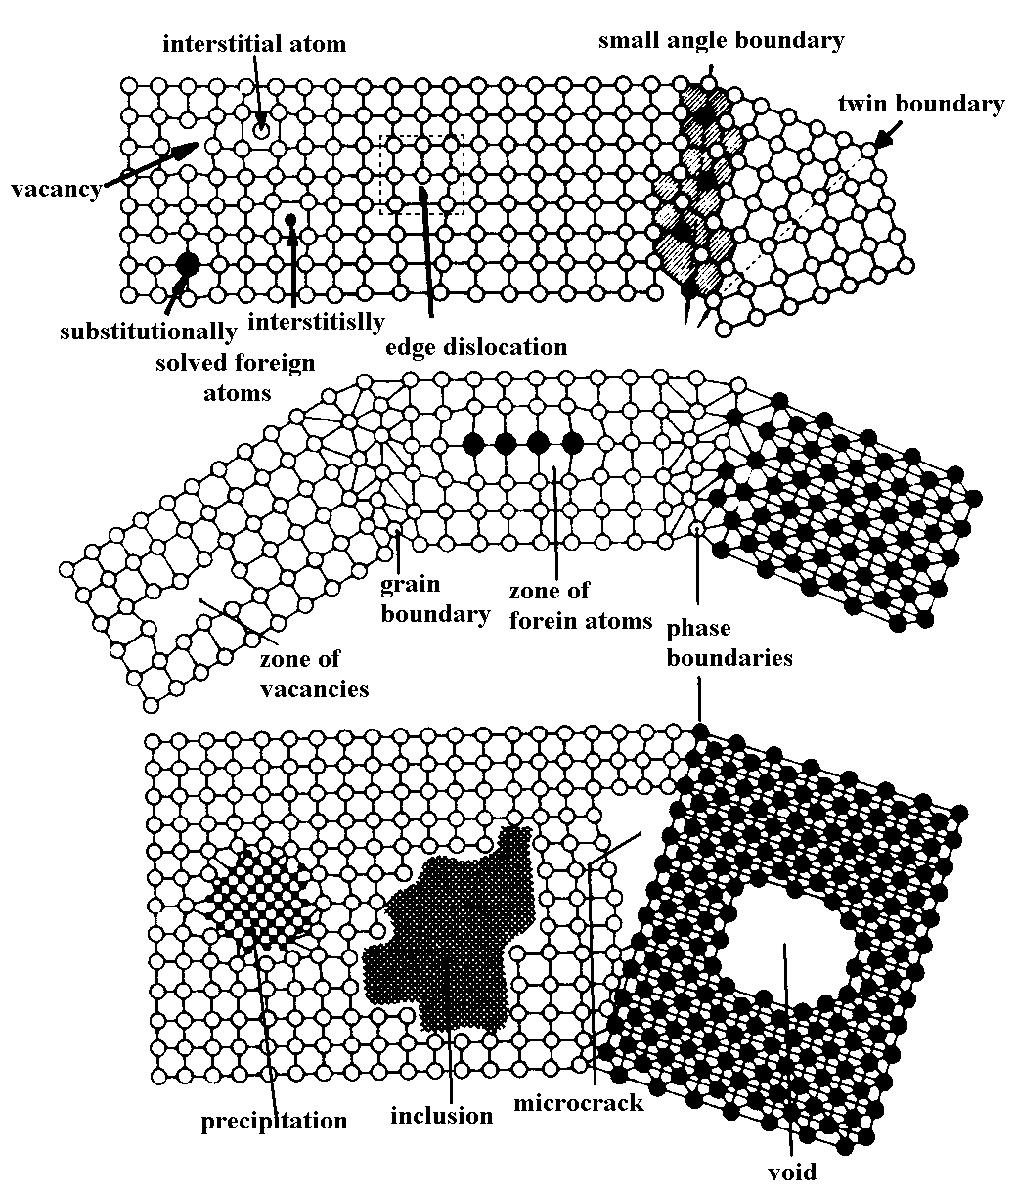
Внутренние напряжения
Напряжения III типа: Существуют внутри зерна как результат наличия несовершенств структуры.

Slide 8
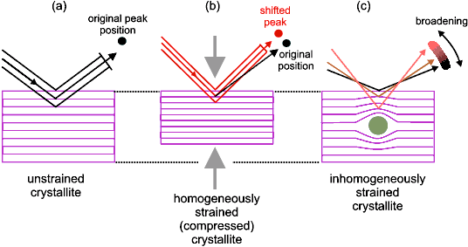
Изучение внутренних напряжений с помощью дифракции
исходное положение пика
сдвиг пика
уширение пика
недеформированный
кристаллит
неоднородно
деформированный
кристаллит
однородно
деформированный
кристаллит
Закон Брэгга: 2d_{hkl}sinθ = λ
Сдвиг пика (деформация решётки):
ε = Δd/d = -cotan(θ)Δθ
Закон Гука:
σ = F/S ≈ E·ε

Slide 9
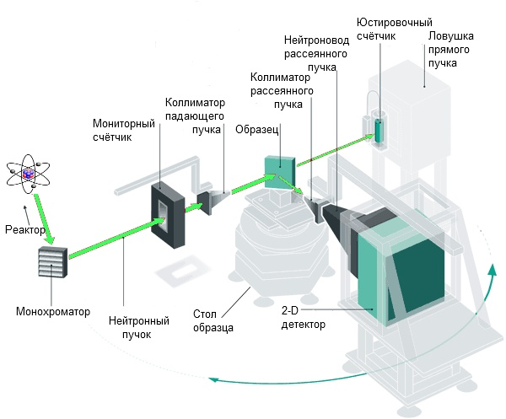

Slide 10
Основные требования к стресс-дифрактометру
Инструмент должен обеспечить выделение конечного пробного объёма (10-30 мм³), в котором производятся измерения.
Инструмент оценивает вариацию межплоскостных расстояний внутри образца с шагом сканирования, определяемым размерами пробного объёма (несколько миллиметров). Следовательно требуется наличие стола, обеспечивающего перемещение образца в 3-х направлениях.
Размеры пробного объёма геометрически определяются оптическими устройствами формирования пучка (щелями, коллиматорами и т.д.) и углом рассеяния 2θ_{s}. Наилучший геометрически обоснованный выбор соответствует 2θ_{s}=90°, следовательно, необходимо находить интенсивный брэгговский пик в районе 90°.
Такой жёсткий выбор брэгговского угла предусматривает необходимость подбора длины волны используемого излучения. Для исследования наиболее распространённых кристаллических материалов разумным представляется диапазон 0.15-0.35 нм.
Параметры пучка, такие как расходимость и монохроматичность, должны быть подобраны таким образом, чтобы дать возможность измерения углового положения рефлекса с точностью не менее 0.01° (что будет соответствовать деформации 0.01%).

Slide 11
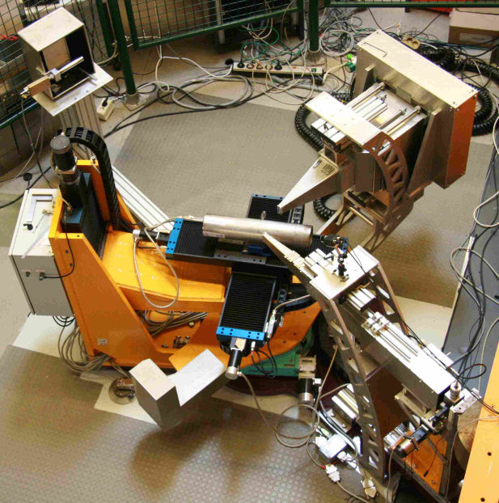
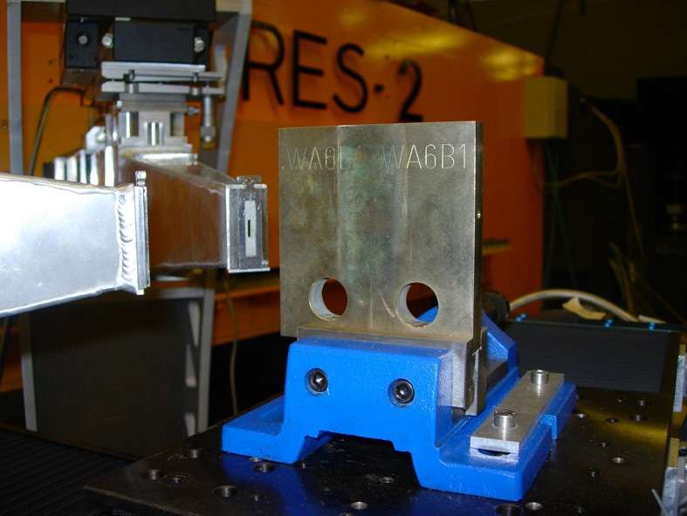
Характеристики инструмента:
Монохроматор: упруго изогнутый Si (311), с двойной фокусировкой
Угол вылета: от 57° до 120°, с возможностью плавного изменения
Длина волны: λ = 0.16 - 0.23 нм
Перемещение образца: x, y, z (в диапазоне 400 мм), Ω
Детектор: ³He 2-D (300 мм x 300 мм)
Окружение образца: эйлеровский стол качания, нагрузочная машина, печь

Slide 12
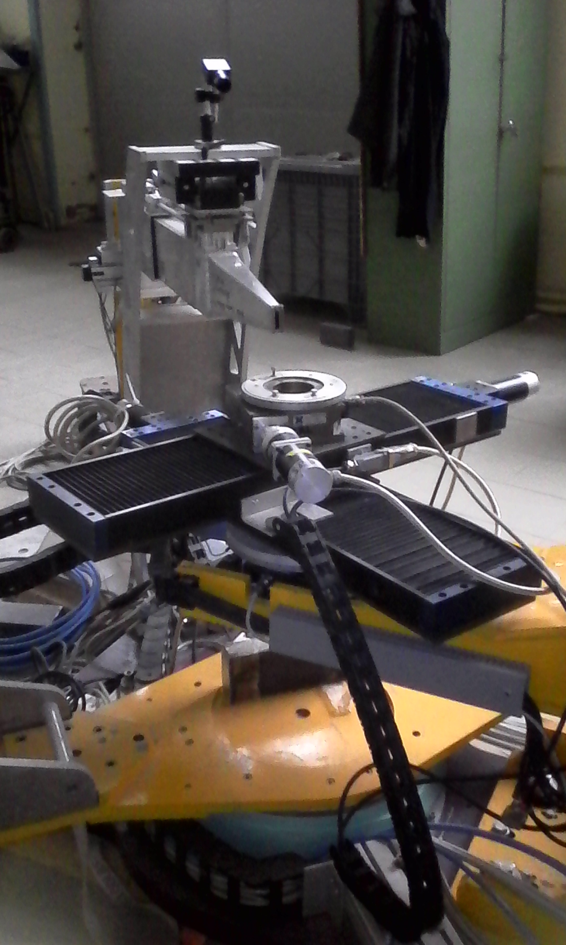
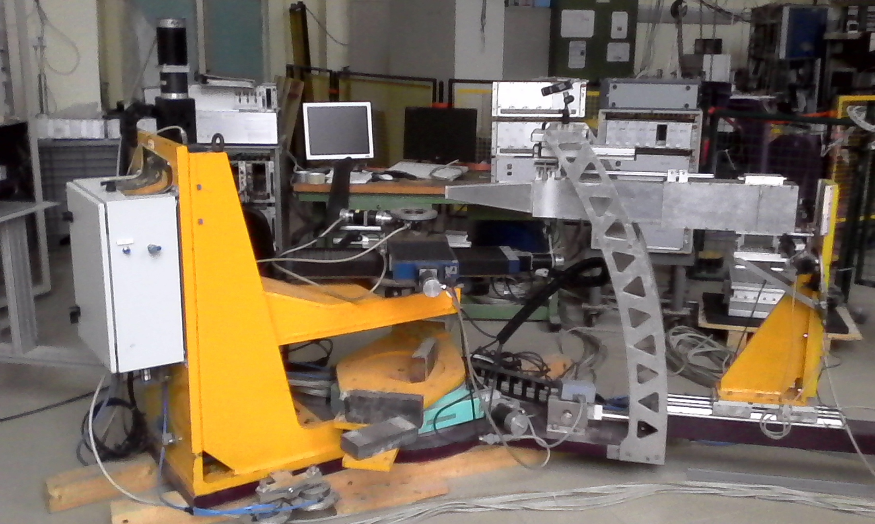
Характеристики инструмента:
Монохроматор: упруго изогнутый Si (311), с двойной фокусировкой
Угол вылета: от 57° до 120°, с возможностью плавного изменения
Длина волны: λ = 0.16 - 0.23 нм
Перемещение образца: x, y, z (в диапазоне 400 мм), Ω
Детектор: ³He 2-D (300 мм x 300 мм)
Окружение образца: эйлеровский стол качания, нагрузочная машина, печь

Slide 13
Промежуточные итоги
Механическая основа дифрактометра собрана и готова к эксплуатации
Стол образца собран и готов к эксплуатации
Монохроматор собран и готов к эксплуатации
Кабели системы перемещения образца и монохроматора проложены, протестированы и готовы к эксплуатации
Шаговые двигатели установлены, протестированы и готовы к эксплуатации
Программа управления сканированием образца отлажена и готова к эксплуатации
Узел детектора некомплектен
Система сбора данных отсутствует
Устройства окружения образца отсутствуют

